Slide 1
শুভেচ্ছা
স্বাগতম

Slide 2
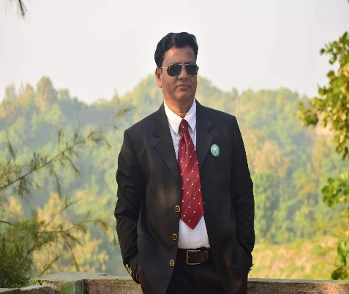
শিক্ষক পরিচিতি
মোঃ আব্দুল মোমিন আকন্দ
সিনিয়র শিক্ষক
সোহাগপুর নূতন পাড়া এ এস উচ্চ বিদ্যলয়
abdulmomincomt@gmail.com

Slide 3
পাঠ পরিচিতি
শ্রেণীঃ-সপ্তম
বিষয়ঃ- তথ্য ও যোগাযোগ প্রযুক্তি
অধ্যায়ঃ- প্রথম
সময়ঃ- 40 মিনিট
তারিখঃ- 4/10/2020ইং

Slide 4
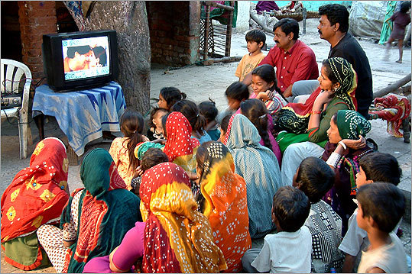
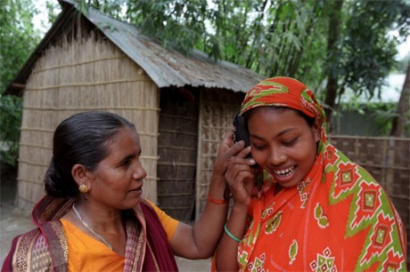
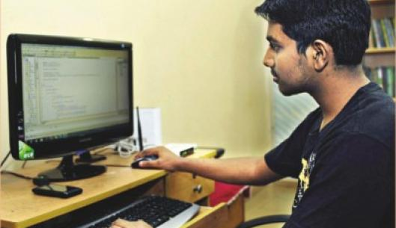
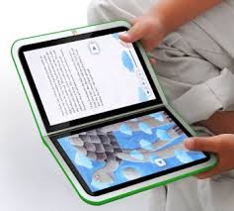
TV দেখছে
মোবাইলে কথা বলছে
কম্পিউটার ব্যবহার করছে
ই-বুক দিয়ে পড়ছে

Slide 5
পাঠ ঘোষণা
আজকের পাঠ
ব্যক্তি জীবনে তথ্য ও যোগাযোগ প্রযুক্তি

Slide 6
শিখন ফল
এই পাঠ শেষে শিক্ষার্থীরা---
প্রযুক্তির ব্যবহার কি বলতে পারবে ।
ব্যক্তি জীবনে কোন কোন ক্ষেত্রে প্রযুক্তির ব্যবহার হয় তা বলতে পারবে ।
প্রাত্যহিক জীবনে কি কি প্রযুক্তি ব্যবহার করা হয় বলতে পারবে।

Slide 7
টেলিভিশন দেখছে।

Slide 8
মোবাইল ফোনে কথা বলছে।

Slide 9
জোড়ায় কাজ –
তথ্য ও যোগাযোগ প্রযুক্তি ব্যবহারের ক্ষেত্রগুলো উল্লেখ কর।

Slide 10
দলীয় কাজ-
গ্রুপ-A : আজকে তোমরা কি কি প্রযুক্তি ব্যবহার করেছো তা লিখ ।
গ্রুপ-B : মোবাইল ফোন ব্যবহারে কি কি কাজ করা যায় তা লিখ ।
গ্রুপ-c : GPS কোন কোন ক্ষেত্রে ব্যবহার হয় তা লিখ ।

Slide 11
মূ্ল্যায়ন -
I C T অর্থ কি?
তথ্য প্রযুক্তি কাকে বলে?
দুটি তথ্য প্রযুক্তি যন্ত্রের নাম বল।

Slide 12
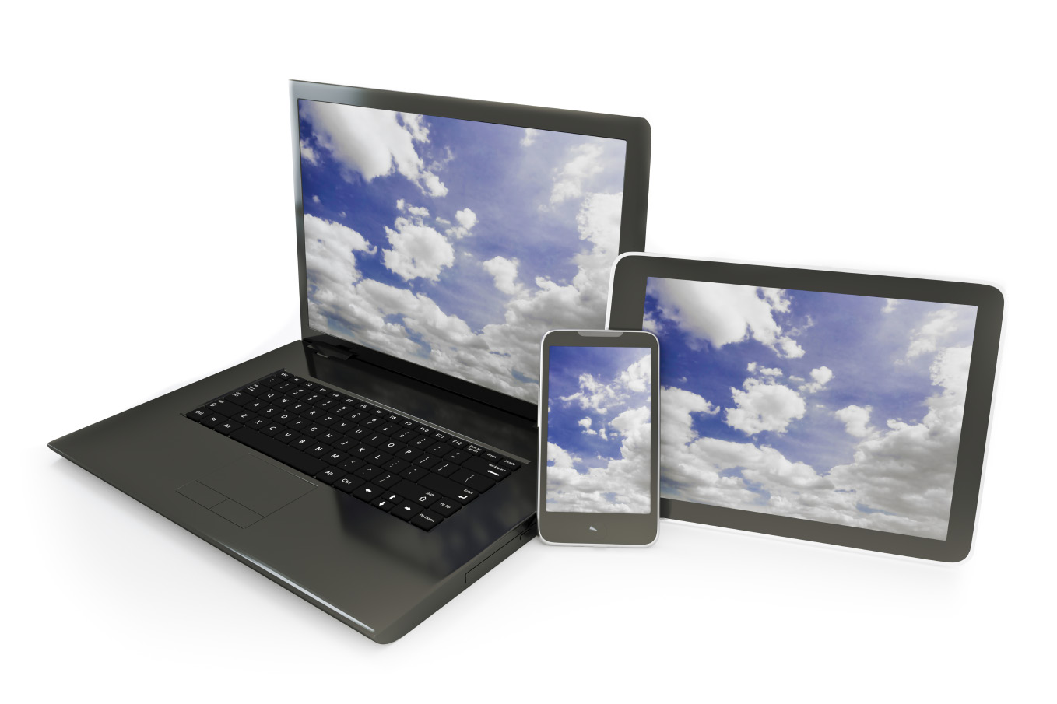
ছবি গুলোর নাম কি ?
স্মার্ট ফোন
ল্যাপটপ
ট্যাব

Slide 13
বাড়ির কাজ
তোমার বাড়িতে ব্যবহৃত দুটি প্রযুক্তির ব্যবহার লিখ ।

Slide 14
ধন্যবাদ

